Slide 1



TP557 - Tópicos avançados em IoT e Machine Learning: Prevenindo o sobreajuste
Felipe Augusto Pereira de Figueiredo
felipe.figueiredo@inatel.br

Slide 2
O que vamos ver?
Vimos anteriormente que o sobreajuste (overfitting) é um fenômeno indesejado que ocorre em modelos de aprendizado de máquina, no qual o modelo se ajusta excessivamente aos dados de treinamento, em vez de generalizar bem para dados inéditos.
Em outras palavras, o modelo "decora" os dados de treinamento capturando até mesmo o ruído presente nos dados em vez de aprender o padrão geral que pode ser aplicado a exemplos desconhecidos.
Em geral, é mais comum um modelo se sobreajustar do que subajustar.
Portanto, neste tópico, veremos algumas formas de se evitar o sobreajuste.
Notes:
o overfitting é um grande problema nas redes neurais, especialmente à medida que os computadores se tornam mais poderosos e temos a capacidade de treinar redes maiores.

Slide 3
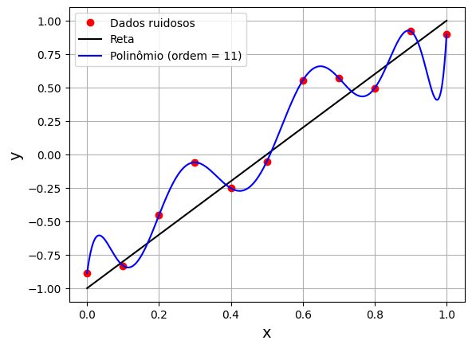
Sobreajuste
A figura mostra 11 amostras ruidosas, as quais são aproximadamente lineares.
Elas são aproximadas por uma reta e um polinômio de ordem 11.
Embora o polinômio se ajuste perfeitamente aos dados ruidosos, pode-se esperar que a reta generalize melhor.
Se as duas funções forem usadas para extrapolar além das 11 amostras, a reta deve fazer melhores predições.

Slide 4
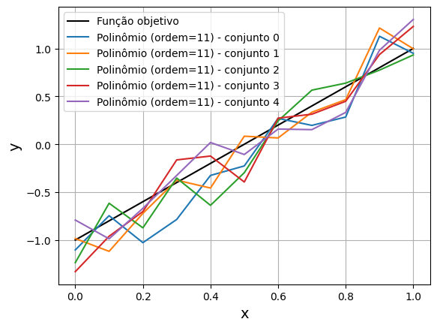
Sensibilidade
A essência do sobreajuste é extrair, sem saber, parte da variação residual (ou seja, o ruído), como se essa variação representasse o padrão geral por trás dos dados.
Um modelo muito flexível apresenta alta variância.
Isso significa que o modelo é muito sensível às variações nos dados de treinamento.
Ou seja, ele irá se ajustar tão bem aos dados que vai aprender até o ruído presente nas amostras.
Exemplo: Overffiting.ipynb
Notes:
Percebam que o modelo (i.e., a função hipótese) varia, ou seja, assume formatos diferentes, de acordo com o conjunto de treinamento.
https://colab.research.google.com/github/zz4fap/tp557-iot-ml/blob/master/examples/Overffiting.ipynb

Slide 5
Causas do sobreajuste
Modelo complexo: Um modelo muito complexo, com muitos parâmetros, tem uma alta capacidade (ou flexibilidade) de representação e pode se ajustar demais aos dados.
Dados insuficientes: Quando os dados de treinamento são limitados em quantidade, o modelo pode não ter informações suficientes para generalizar adequadamente.
Ruído nos dados: A presença de ruído ou outliers nos dados de treinamento pode fazer com que o modelo tente ajustar-se a essas variações aleatórias.

Slide 6
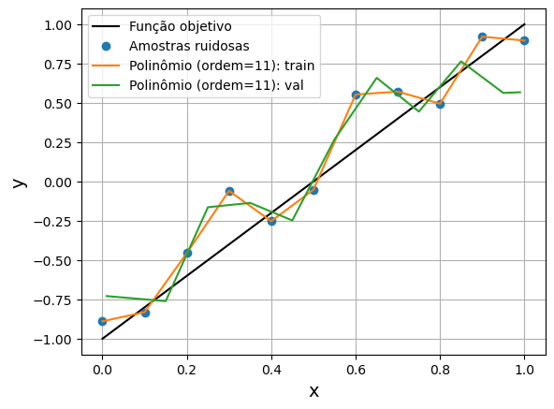
Como detectar o sobreajuste
Conjunto de Validação: Dividir o conjunto total de em um conjunto de treinamento e um conjunto de validação e avaliar o erro em ambos os conjuntos.
Se o desempenho no conjunto de validação for significativamente pior do que no conjunto de treinamento, é um sinal de possível sobreajuste.
MSE train: 3.023264662910588e-24
MSE val: 0.18213360918420743
Exemplo: Overffiting.ipynb

Slide 7
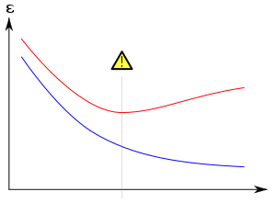
Como detectar o sobreajuste
Conjunto de Validação: No caso de modelos com aprendizado iterativo, como redes neurais, podemos monitorar o desempenho do modelo em ambos os conjuntos durante o treinamento.
Se o erro no conjunto de validação aumentar e no conjunto de treinamento diminuir ao longo das épocas de treinamento, isso é um claro sinal de sobreajuste.
Erro
Épocas

Slide 8
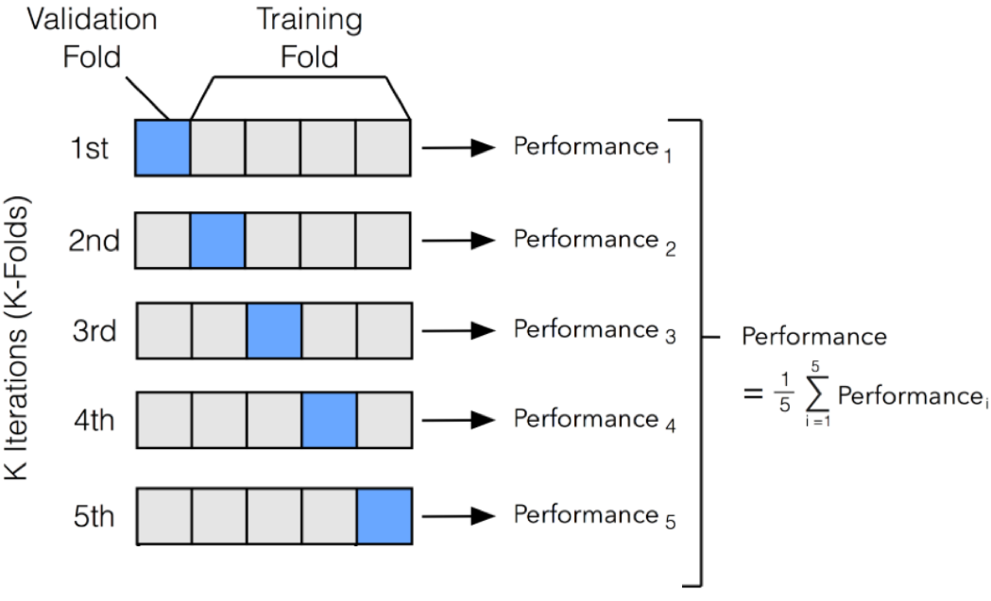
Como detectar o sobreajuste
Técnicas de validação cruzada avaliam o desempenho do modelo em várias divisões de dados de treinamento e validação.
Se o modelo mostrar variações significativas no desempenho entre as divisões dos dados, isso pode ser um sinal de sobreajuste ou subajuste.
Técnicas de validação cruzada que podem ser usadas: k-fold, leave-p-out, holdout.
Notes:
https://colab.research.google.com/github/zz4fap/tp557-iot-ml/blob/master/examples/validacao_cruzada_k_fold.ipynb

Slide 9
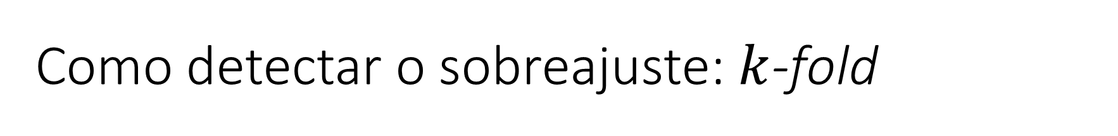
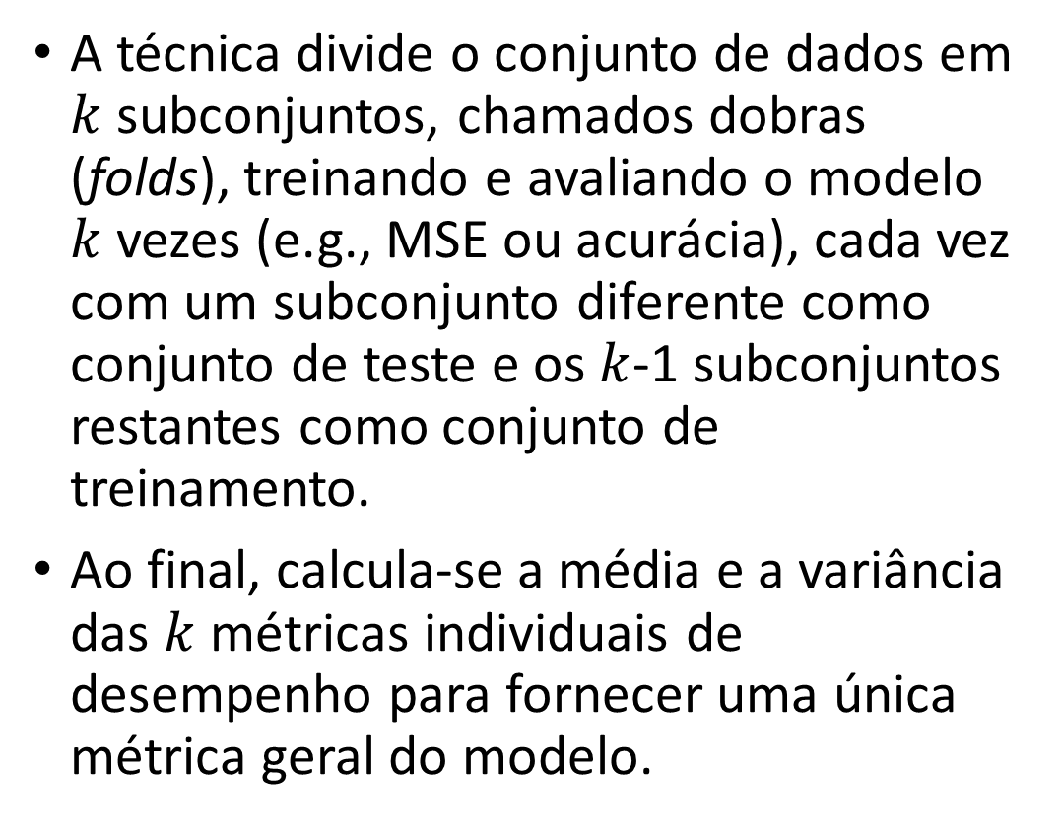
Como detectar o sobreajuste: $k$-fold
A técnica divide o conjunto de dados em $k$ subconjuntos, chamados dobras (folds), treinando e avaliando o modelo $k$ vezes (e.g., MSE ou acurácia), cada vez com um subconjunto diferente como conjunto de teste e os $k$-1 subconjuntos restantes como conjunto de treinamento.
Ao final, calcula-se a média e a variância das $k$ métricas individuais de desempenho para fornecer uma única métrica geral do modelo.
Exemplo: validacao_cruzada_k_fold.ipynb
Notes:
https://colab.research.google.com/github/zz4fap/tp557-iot-ml/blob/master/examples/validacao_cruzada_k_fold.ipynb

Slide 10

Como evitar o sobreajuste?
Coletar mais dados de treinamento é uma das estratégias mais eficazes para melhorar a capacidade de generalização do modelo, consequentemente, reduzindo o sobreajuste.
Porém, em algumas situações, a coleta de dados adicionais pode ser muito cara, demorada ou simplesmente impossível.
Notes:
https://colab.research.google.com/github/zz4fap/tp557-iot-ml/blob/master/examples/Sobreajuste_e_early_stop.ipynb

Slide 11
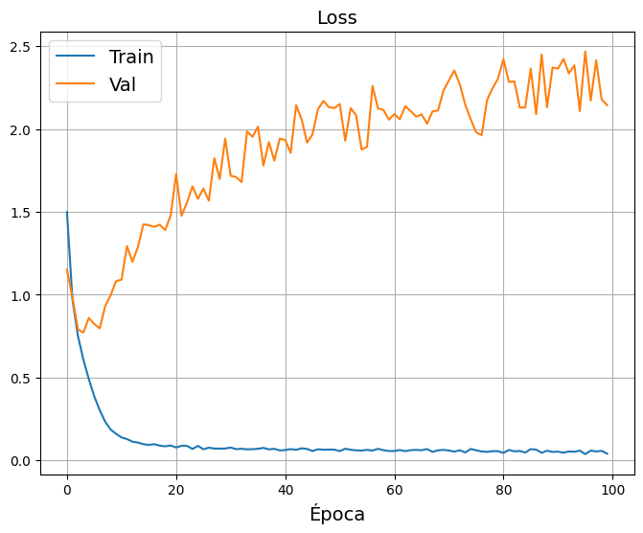
Como evitar o sobreajuste?
Regularização: Utilizar técnicas de regularização, como L1, L2 ou Early stopping e Dropout em redes neurais, para reduzir a complexidade do modelo.
Early stopping (ou parada antecipada) é uma técnica de regularização temporal.
A ideia é interromper o treinamento do modelo assim que o desempenho no conjunto de validação começa a piorar, em vez de continuar até que o modelo se ajuste demais aos dados de treinamento.
Vantagens: economiza tempo e recursos computacionais.
Early-stop
Exemplo: Sobreajuste_e_early_stop.ipynb
Notes:
https://colab.research.google.com/github/zz4fap/tp557-iot-ml/blob/master/examples/Sobreajuste_e_early_stop.ipynb
Dropout é uma técnica de regularização usada em redes neurais para evitar o sobreajuste (overfitting). O sobreajuste ocorre quando uma rede neural se torna muito especializada nos dados de treinamento e não generaliza bem para novos dados. O dropout é uma abordagem eficaz para melhorar a generalização de uma rede neural. Aqui está como funciona:
1. **Desligamento Aleatório de Neurônios**: Durante o treinamento da rede neural, o dropout envolve aleatoriamente "desligar" ou "descartar" um subconjunto dos neurônios em cada camada. Isso significa que esses neurônios não contribuirão para o cálculo das saídas da rede durante essa iteração de treinamento.
2. **Taxa de Dropout**: Um hiperparâmetro chamado "taxa de dropout" é definido antes do treinamento. Essa taxa determina a probabilidade de um neurônio ser desligado durante cada iteração. Por exemplo, uma taxa de dropout de 0,5 significa que, em média, metade dos neurônios será desligada em cada iteração.
3. **Treinamento Estocástico**: O dropout introduz uma forma de treinamento estocástico, onde a rede não pode depender excessivamente de nenhum neurônio específico. Isso obriga a rede a aprender recursos mais robustos e a generalizar melhor para dados que não foram vistos durante o treinamento.
4. **Averaging de Múltiplos Modelos**: O dropout efetivamente treina várias sub-redes durante o treinamento, já que diferentes subconjuntos de neurônios são desligados a cada iteração. Isso é semelhante a treinar uma série de modelos diferentes e, durante a inferência, os resultados dessas sub-redes são médios ou ponderados de alguma forma para produzir a saída final da rede.
Benefícios do Dropout:
- Reduz o risco de sobreajuste, permitindo que a rede generalize melhor para novos dados.
- Ajuda a evitar a dependência excessiva de neurônios individuais, tornando o modelo mais robusto.
- Funciona bem em redes neurais profundas, onde o risco de overfitting é mais alto.
Embora o dropout seja uma técnica eficaz de regularização, é importante ajustar a taxa de dropout adequadamente, pois uma taxa muito alta pode prejudicar o aprendizado, enquanto uma taxa muito baixa pode não fornecer os benefícios desejados. A taxa de dropout é geralmente escolhida por meio de experimentação e validação cruzada em um conjunto de validação.
O "early stopping" (parada antecipada) é uma técnica de regularização utilizada em treinamento de redes neurais para evitar o sobreajuste e encontrar um ponto ótimo de convergência durante o treinamento. A ideia fundamental por trás do early stopping é interromper o treinamento do modelo assim que o desempenho em um conjunto de validação começa a piorar, em vez de continuar até que o modelo se ajuste demais aos dados de treinamento. Aqui está como o early stopping funciona:
1. **Conjunto de Treinamento e Conjunto de Validação**: Durante o treinamento de uma rede neural, geralmente divide-se o conjunto de dados em dois subconjuntos: um conjunto de treinamento usado para atualizar os pesos do modelo e um conjunto de validação usado para avaliar o desempenho do modelo em dados não vistos durante o treinamento.
2. **Monitoramento de Métricas**: À medida que o treinamento progride, as métricas de desempenho, como erro ou precisão, são calculadas regularmente no conjunto de validação. Essas métricas fornecem uma indicação de quão bem o modelo está generalizando para novos dados.
3. **Critério de Parada**: O critério de parada é uma métrica escolhida com base no problema e nas metas do treinamento. Pode ser o erro de validação, a precisão ou qualquer outra métrica relevante. O treinamento é interrompido quando a métrica de validação não melhora mais ou começa a piorar.
4. **Recuperação do Melhor Modelo**: Ao interromper o treinamento, o modelo é revertido para o ponto em que obteve o melhor desempenho no conjunto de validação. Esse modelo é então usado para inferência e avaliação em novos dados.
Os benefícios do early stopping incluem:
- Evita o sobreajuste: Ao interromper o treinamento antes que o modelo se ajuste demais aos dados de treinamento, o early stopping ajuda a obter modelos mais generalizados e melhores em dados de teste não vistos.
- Economiza tempo e recursos computacionais: O treinamento de redes neurais pode ser computacionalmente intensivo, e o early stopping pode ajudar a economizar tempo e recursos interrompendo o treinamento assim que não houver mais ganho significativo no desempenho.
- Melhora a robustez: Modelos treinados com early stopping tendem a ser mais robustos e menos sensíveis a variações nos dados de treinamento.
É importante ajustar o critério de parada, monitorar regularmente as métricas de validação e implementar o early stopping de maneira adequada para obter os melhores resultados. O early stopping é uma técnica eficaz, especialmente quando o conjunto de dados é limitado e não é possível coletar mais dados para treinamento.

Slide 12
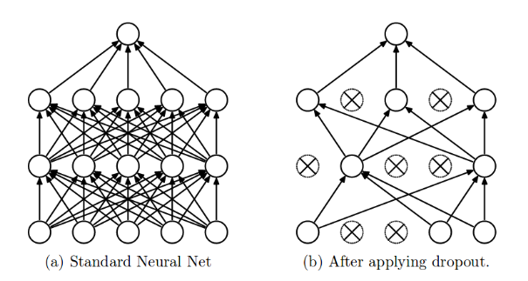
Como evitar o sobreajuste?
O dropout envolve aleatoriamente "desligar" ou "descartar" um subconjunto dos neurônios em cada camada, durante o treinamento da rede neural.
Isso significa que esses neurônios não contribuirão para o cálculo das saídas da rede durante essa iteração de treinamento.
Desta forma, o modelo fica menos complexo, diminuindo as chances de sobreajuste.
Exemplo: Sobreajuste_e_dropout.ipynb
Notes:
https://colab.research.google.com/github/zz4fap/tp557-iot-ml/blob/master/examples/Sobreajuste_e_dropout.ipynb
Dropout é uma técnica de regularização usada em redes neurais para evitar o sobreajuste (overfitting). O sobreajuste ocorre quando uma rede neural se torna muito especializada nos dados de treinamento e não generaliza bem para novos dados. O dropout é uma abordagem eficaz para melhorar a generalização de uma rede neural. Aqui está como funciona:
1. **Desligamento Aleatório de Neurônios**: Durante o treinamento da rede neural, o dropout envolve aleatoriamente "desligar" ou "descartar" um subconjunto dos neurônios em cada camada. Isso significa que esses neurônios não contribuirão para o cálculo das saídas da rede durante essa iteração de treinamento.
2. **Taxa de Dropout**: Um hiperparâmetro chamado "taxa de dropout" é definido antes do treinamento. Essa taxa determina a probabilidade de um neurônio ser desligado durante cada iteração. Por exemplo, uma taxa de dropout de 0,5 significa que, em média, metade dos neurônios será desligada em cada iteração.
3. **Treinamento Estocástico**: O dropout introduz uma forma de treinamento estocástico, onde a rede não pode depender excessivamente de nenhum neurônio específico. Isso obriga a rede a aprender recursos mais robustos e a generalizar melhor para dados que não foram vistos durante o treinamento.
4. **Averaging de Múltiplos Modelos**: O dropout efetivamente treina várias sub-redes durante o treinamento, já que diferentes subconjuntos de neurônios são desligados a cada iteração. Isso é semelhante a treinar uma série de modelos diferentes e, durante a inferência, os resultados dessas sub-redes são médios ou ponderados de alguma forma para produzir a saída final da rede.
Benefícios do Dropout:
- Reduz o risco de sobreajuste, permitindo que a rede generalize melhor para novos dados.
- Ajuda a evitar a dependência excessiva de neurônios individuais, tornando o modelo mais robusto.
- Funciona bem em redes neurais profundas, onde o risco de overfitting é mais alto.
Embora o dropout seja uma técnica eficaz de regularização, é importante ajustar a taxa de dropout adequadamente, pois uma taxa muito alta pode prejudicar o aprendizado, enquanto uma taxa muito baixa pode não fornecer os benefícios desejados. A taxa de dropout é geralmente escolhida por meio de experimentação e validação cruzada em um conjunto de validação.

Slide 13
Como evitar o sobreajuste?
Heuristicamente, quando desligamos diferentes conjuntos de neurônios, é como se estivéssemos treinando várias redes neurais diferentes.
Durante a inferência, os resultados dessas redes são ponderados (e.g., média ou voto majoritário) para produzir a saída final da rede.
As diferentes redes se adaptarão de diferentes maneiras, e assim, esperançosamente, o efeito do dropout será reduzir o sobreajuste.
Notes:
Referência
[1] https://www.deeplearningbook.com.br/capitulo-23-como-funciona-o-dropout/
Exemplo:
[1] https://colab.research.google.com/github/zz4fap/tp557-iot-ml/blob/master/examples/Sobreajuste_e_dropout.ipynb
Dropout é uma técnica de regularização usada em redes neurais para evitar o sobreajuste (overfitting). O sobreajuste ocorre quando uma rede neural se torna muito especializada nos dados de treinamento e não generaliza bem para novos dados. O dropout é uma abordagem eficaz para melhorar a generalização de uma rede neural. Aqui está como funciona:
1. **Desligamento Aleatório de Neurônios**: Durante o treinamento da rede neural, o dropout envolve aleatoriamente "desligar" ou "descartar" um subconjunto dos neurônios em cada camada. Isso significa que esses neurônios não contribuirão para o cálculo das saídas da rede durante essa iteração de treinamento.
2. **Taxa de Dropout**: Um hiperparâmetro chamado "taxa de dropout" é definido antes do treinamento. Essa taxa determina a probabilidade de um neurônio ser desligado durante cada iteração. Por exemplo, uma taxa de dropout de 0,5 significa que, em média, metade dos neurônios será desligada em cada iteração.
3. **Treinamento Estocástico**: O dropout introduz uma forma de treinamento estocástico, onde a rede não pode depender excessivamente de nenhum neurônio específico. Isso obriga a rede a aprender recursos mais robustos e a generalizar melhor para dados que não foram vistos durante o treinamento.
4. **Averaging de Múltiplos Modelos**: O dropout efetivamente treina várias sub-redes durante o treinamento, já que diferentes subconjuntos de neurônios são desligados a cada iteração. Isso é semelhante a treinar uma série de modelos diferentes e, durante a inferência, os resultados dessas sub-redes são médios ou ponderados de alguma forma para produzir a saída final da rede.
Benefícios do Dropout:
- Reduz o risco de sobreajuste, permitindo que a rede generalize melhor para novos dados.
- Ajuda a evitar a dependência excessiva de neurônios individuais, tornando o modelo mais robusto.
- Funciona bem em redes neurais profundas, onde o risco de overfitting é mais alto.
Embora o dropout seja uma técnica eficaz de regularização, é importante ajustar a taxa de dropout adequadamente, pois uma taxa muito alta pode prejudicar o aprendizado, enquanto uma taxa muito baixa pode não fornecer os benefícios desejados. A taxa de dropout é geralmente escolhida por meio de experimentação e validação cruzada em um conjunto de validação.

Slide 14
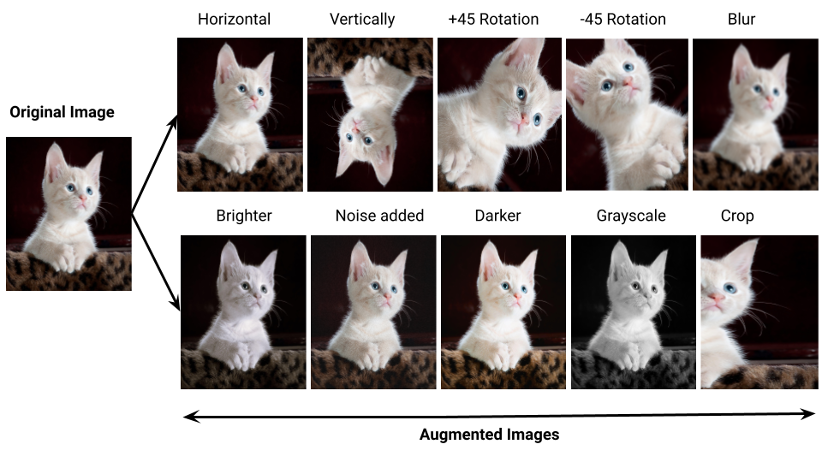
Como evitar o sobreajuste?
Aumentar artificialmente os dados (Data Augmentation): O objetivo é aumentar a variedade e a diversidade dos dados de treinamento criando novos exemplos a partir dos dados existentes.
Essa técnica ajuda a melhorar o desempenho do modelo, tornando-o mais robusto e capaz de generalizar melhor.
Exemplo: Treinamento_com_e_sem_data_augmentation.ipynb
Notes:
https://colab.research.google.com/github/zz4fap/tp557-iot-ml/blob/master/examples/Treinamento_com_e_sem_data_augmentation.ipynb

Slide 15
Como evitar o sobreajuste?
Quando o problema envolve imagens, podemos aplicar transformações, como rotação, espelhamento e corte, modificação do brilho, adição de ruído, desfoque, etc.
O data augmentation torna CNNs robustas à rotação das imagens, pois a rede é treinada com a mesma imagem com diferentes rotações.
Assim a rede aprende a reconhecer padrões independentemente da orientação.

Slide 16
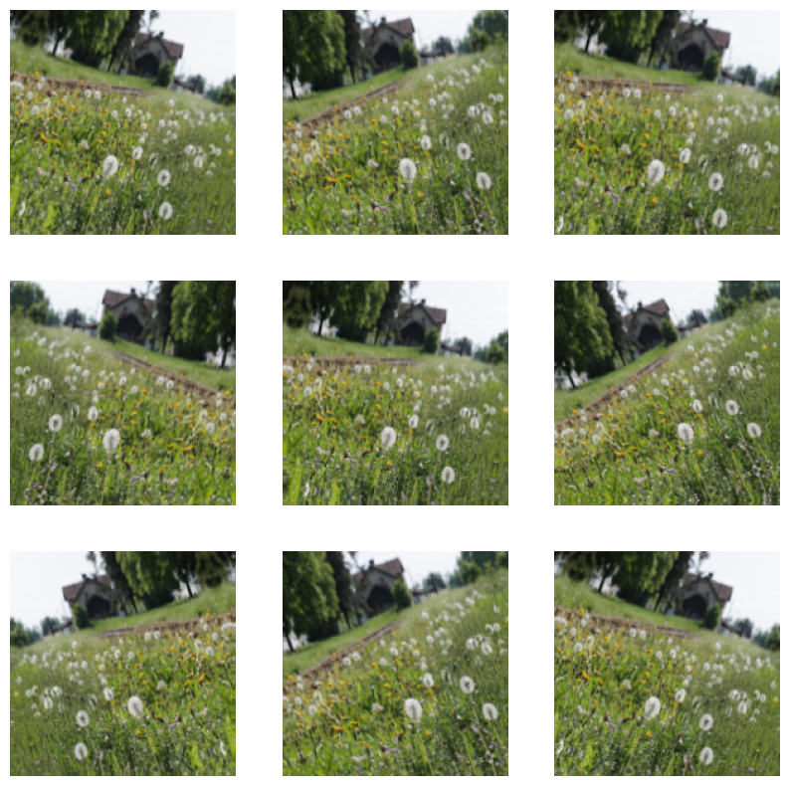
Data augmentation com Tensorflow
data_augmentation = keras.Sequential(
[
layers.RandomFlip("horizontal", input_shape=(img_height, img_width, 3)),
layers.RandomRotation(0.1),
layers.RandomZoom(0.1),
]
)
O Tensorflow possui várias camadas que podem ser usadas para criar novas imagens a partir das existentes:
tf.keras.layers.RandomCrop(),
tf.keras.layers.RandomZoom(),
tf.keras.layers.RandomFlip(),
tf.keras.layers.RandomRotation(), etc.
Essas camadas podem ser adicionadas como camadas iniciais em seu modelo e o TensorFlow cuidará automaticamente do pré-processamento durante o treinamento e a inferência.
Exemplo: data_augmentation.ipynb
Notes:
https://colab.research.google.com/github/zz4fap/tp557-iot-ml/blob/master/examples/data_augmentation.ipynb

Slide 17
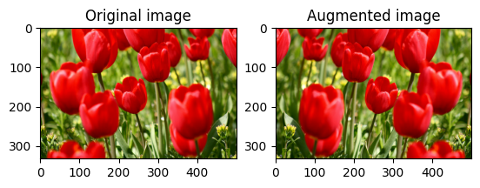
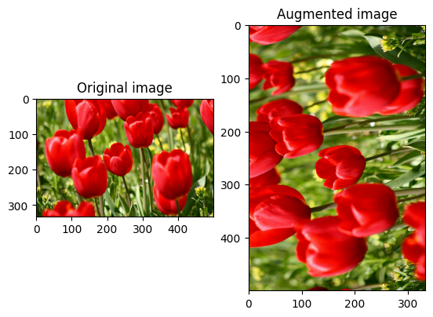
Data augmentation com Tensorflow
flipped = tf.image.flip_left_right(image)
visualize(image, flipped)
Além das camadas, o Tensorflow possui um módulo de pré-processamento de imagens chamado tf.image que também pode ser usado para criar novas imagens.
Elas são usadas para um controle mais preciso do pré-processamento.
rotated = tf.image.rot90(image)
visualize(image, rotated)

Slide 18
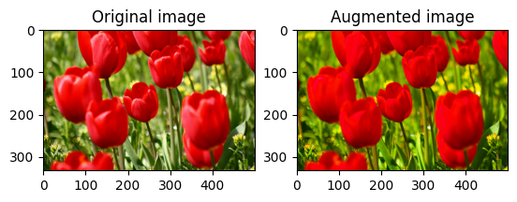
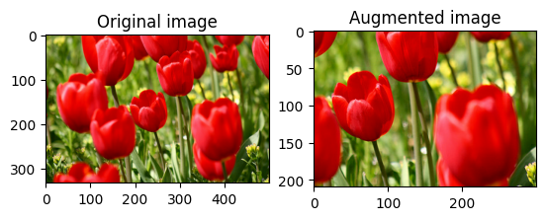
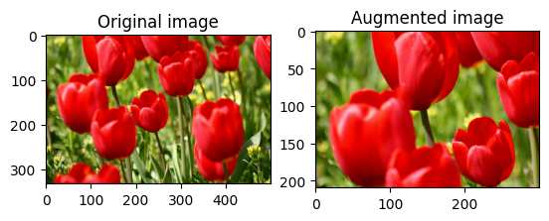
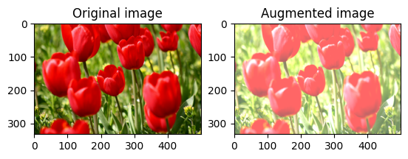
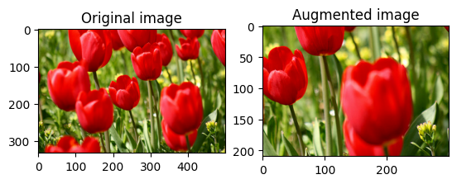
Data augmentation com Tensorflow
saturated = tf.image.adjust_saturation(image, 3)
visualize(image, saturated)
for i in range(3):
seed = (i, 0) # tuple of size (2,)
stateless_random_crop = tf.image.stateless_random_crop(
image, size=[210, 300, 3], seed=seed)
visualize(image, stateless_random_crop)
bright = tf.image.adjust_brightness(image, 0.4)
visualize(image, bright)

Slide 20
Como evitar o sobreajuste?
Simplificar o modelo: Usar modelos mais simples, com menos parâmetros, quando os dados não justificarem um modelo complexo.

Slide 21
Como evitar o sobreajuste?
Transfer learning: transfer^nia de aprendizado ou ajuste fino.
É uma abordagem que envolve o uso de um modelo pré-treinado em uma tarefa relacionada como ponto de partida para uma nova tarefa.

Slide 22




Exemplo
Exemplo:
Notes:
https://colab.research.google.com/github/zz4fap/tp557-iot-ml/blob/master/examples/Classification_report.ipynb
https://github.com/zz4fap/tp557-iot-ml/blob/main/examples/Classification_report.ipynb

Slide 23
Atividades
Quiz: “TP557 – Evitando o sobreajuste”.
Exercício #1: Sobreajuste em dados não ruidosos.
Notes:
https://colab.research.google.com/github/zz4fap/tp557-iot-ml/blob/master/exercises/Exercicio_sobre_redes_neurais_convolucionais.ipynb

Slide 24
Perguntas?

Slide 25
Obrigado!

